Slide 1
class ObjectPoolingManager 설계
By 남정웅
Index
0. 설계 목표
1. class ObjectPoolingManager
2. 인스펙터뷰에서 풀 편집
3. 게임 시작 후 다른 클래스에서 사용 할 때
4. 객체가 사라질 때
5. 활성화 시킬 객체가 없을 때

Slide 2
0. 설계 목표
1) 프로그래머가 아니더라도 유니티상에서 쉽게 사용 할 수 있게 설계
2) 하나의 class에서 풀들을 일괄 관리(인스펙터뷰에서 편집 가능)
3) 하나의 풀을 여러 클래스에서 사용 할 수 있게 설계
4) 게임시작전 유니티 에디터에서 미리 객체들을 생성가능
5) Instantiate와 같이 인스펙터뷰에서 프리팹을 할당하는 형식으로 사용
6) 풀에서 활성화 시킬 객체가 없는 경우 처리방법 선택가능

Slide 3
1. class ObjectPoolingManager
1) 풀링 할 객체들의 풀을 모두 이 클래스에서 관리(싱글톤)
2) 풀의 자료구조는 Queue이용
3) Dictionary를 활용하여 하나의 풀을 여러 클래스에서 사용 할 수 있게 설계
4) enum분기를 통해 풀에 있는 객체가 모두 활성화 중일 때 어떻게 처리할지 구현
5) 일반적인 Instantiate처럼 인스펙터뷰에서 프리팹을 할당해서 사용
6) 오브젝트들을 풀링 할 때 class IsReusing 컴포넌트를 추가하며 IsReusing 컴포넌트의 유무에 따라 객체가 사라 질 때 ObjectPoolingManager의 DisableOrDestroy() 함수를 통해 비활성화 시킬지 파괴 할지 결정
*풀을 Queue로 만드는 이유
1) 객체를 활성화 시킬 때 Dequeue()후 Enqueue()로 큐의 가장 뒤쪽에 배치
2) 일반적으로 먼저 활성화된 객체가 먼저 비활성화 되는 경우가 많음
3) 다시 비활성화된 객체를 찾을때 Queue의 첫번째 요소가 비활성화 되어 있을 가
능성이 높음
4) 이 로써 Queue의 순회를 최소한으로 할 수 있는 기대를 할 수 있음

Slide 4
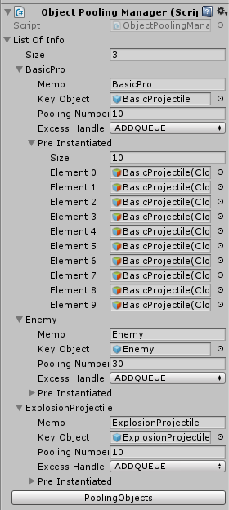
2. 인스펙터뷰에서 풀 편집
미리 만들어 놓고 싶은 오브젝트와 그 숫자
풀에 활성화 시킬 객체가 없을 경우 처리방법 선택
List<InfoOfPool> listOfInfo
InfoOfPool
(인스펙터뷰에는 표시되지 않지만
InfoOfPool에는 Queue도 선언되어 있음)
Queue
생성된 인스턴스들은 게임 시작 후 Queue로 된 풀에 Enqueue
버튼을 누르면 KeyObject와 PoolingNumber의 값을 토대로 미리 풀에 넣을 인스턴스들를 생성함

Slide 5
3. 게임 시작 후 다른 클래스에서 사용 할 때
다른 class
class ObjectPoolingManager
Dictionary<GameObject, InfoOfPool> dicOfInfo
받은 GameObject(Key)로 InfoOfPool(Value)에 접근
필요한 오브젝트(Key값) 전달
다른 class
List<InfoOfPool> listOfInfo
InfoOfPool
InfoOfPool
InfoOfPool
InfoOfPool
활성화된 오브젝트를 return
(다른 class에서 제어 할 수 있도록)
Queue
InfoOfPool
Queue
InfoOfPool의 Queue(풀링된 오브젝트들이 있는)에 접근
Queue
Queue
Queue
다른 class
Dictionary는 게임 시작 직후 생성

Slide 6

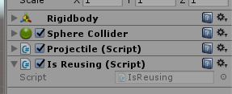
4. 객체가 사라질 때
그 자체로는 아무런 기능이 없는, class ObjectPoolingManager에서 풀링 된 객체에 추가 시키며 재사용 가능 여부를 판단하기 위한 컴포넌트용 class
프리팹
오브젝트가 풀링 될 때
(ObjectPooling(…)함수 실행 시)
자동으로 컴포넌트가 추가됨
class ObjectPoolingManager 를 통해 풀링 되었을 때
이 객체가 사라 질 때 class ObjectPoolingManager의 DisableOrDestroy 함수를 실행
DisableOrDestroy에서 이 컴포넌트의 유무로 비활성화 시킬지 파괴시킬지 결정
이 방법을 통해 풀을 이용한 방법이 아니라도
일반적인 instantiate을 통한 방법도 사용가능

Slide 7
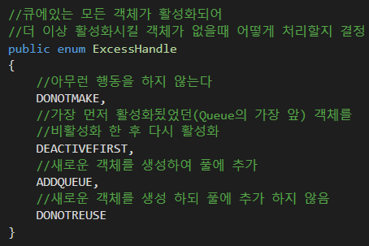
5. 활성화 시킬 객체가 없을 때
2) DEACTIVEFIRST
풀에 활성화시킬 객체가 없을 때 처리방법
1) DONOTMAKE
Dequeue
queuePool
Enqueue
queuePool
가장 먼저 활성화 되었던 객체(Queue의 가장 앞)를 비활성화 한 후 다시 활성화 (Transform은 다시 초기화)
아무런 행동을 하지 않는다
인스펙터뷰에서 ExcessHandle 선택가능
3) ADDQUEUE
queuePool
Enqueue
객체를 새로 Instantiate한 후 큐에 추가
(IsReusing컴포넌트가 있는 상태)
4) DONOTREUSE
Instantiate만 하고 큐에 추가하지 않음
((IsReusing컴포넌트가 없는 상태)

